Slide 1

Образовательное учреждение
Академия «Яндекса»
Проектная работа по теме: создание ритм-игры «Pryg» на платформе «PyGame»
Выполнил: Сёмченков Дмитрий Владимирович
Преподаватель: Кузменков Данила Андреевич
Москва 2023 г.

Slide 2

Актуальность проекта
Видеоигры имеют большое значение для людей, на ряду с другими развлечениями. Они помогают людям узнать для себя что-то новое, расслабится и весело провести время и просто дарят массу положительных эмоций. Как культура, игры не так давно обосновались, но плотно «врезались» в общество. Вряд ли кто-то в 90-х годах прошлого века (когда только развивалась игровая индустрия) мог подумать, что игры станут настолько популярными в обществе.
»

Slide 3


Созданная мною ритм-игра почти не имеет возрастных ограничений, она проста в освоении, сочетание Музыка-геймплей завлекает снова и снова, ведь когда ты под любимую музыку точно в такт нажимаешь клавиши на клавиатуре или мыши появляется связь с тем что ты слышишь и тем что ты делаешь.
Основыные цели и возможности игры, Геймплей:
Управляя ловцом игрок должен поймать падающие фрукты и получить максимально большое количество очков.
Игрок может добавлять свою музыку и спавн фруктов будет происходить под ритм выбранной мелодии.
Во время игры идет подсчет набранных очков игроком, которые визуализируются в правом нижнем углу экрана
Имеется возможность сохранения мелодий, скаченных игроком.

Slide 4

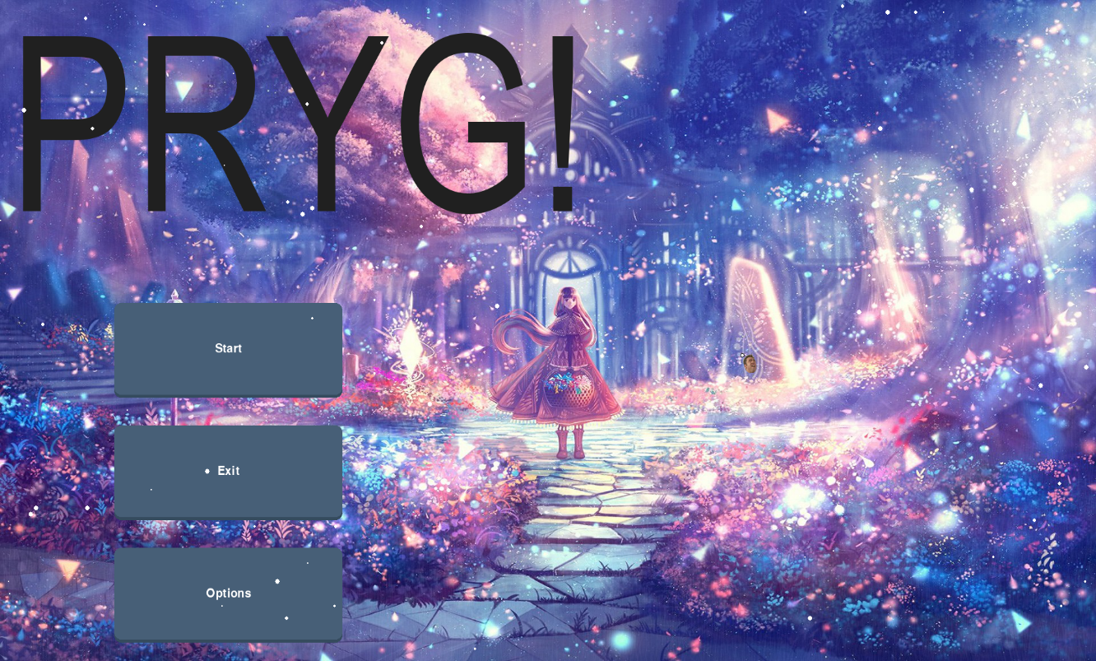
На основе возможностей «PyGame» разработан интерфейс с кнопками управления

Slide 5
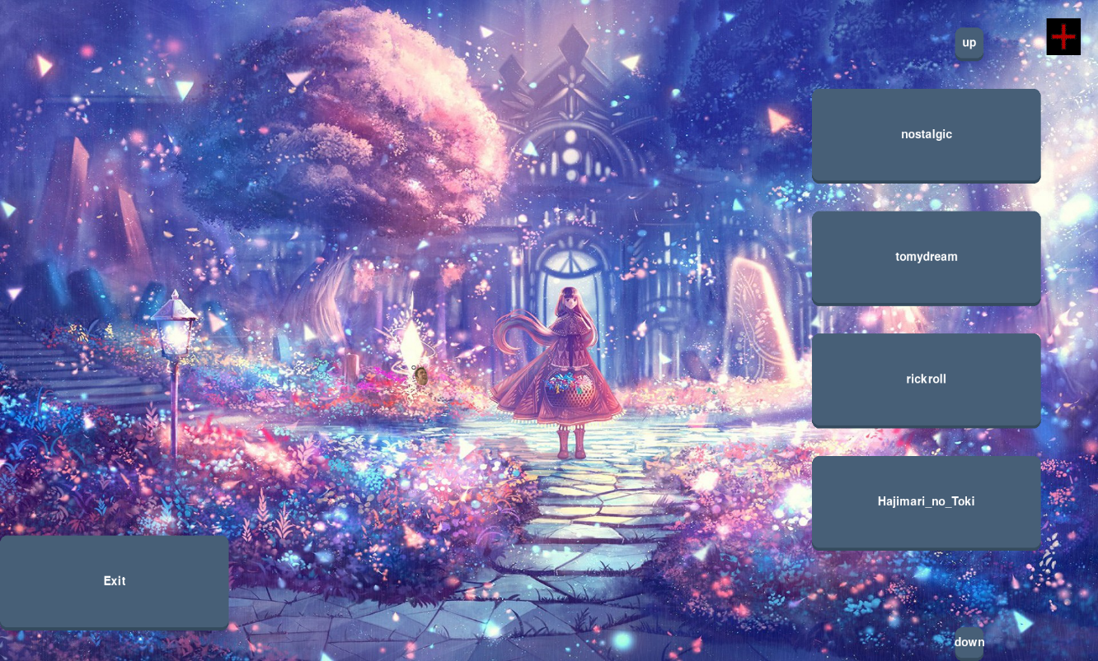

Slide 6

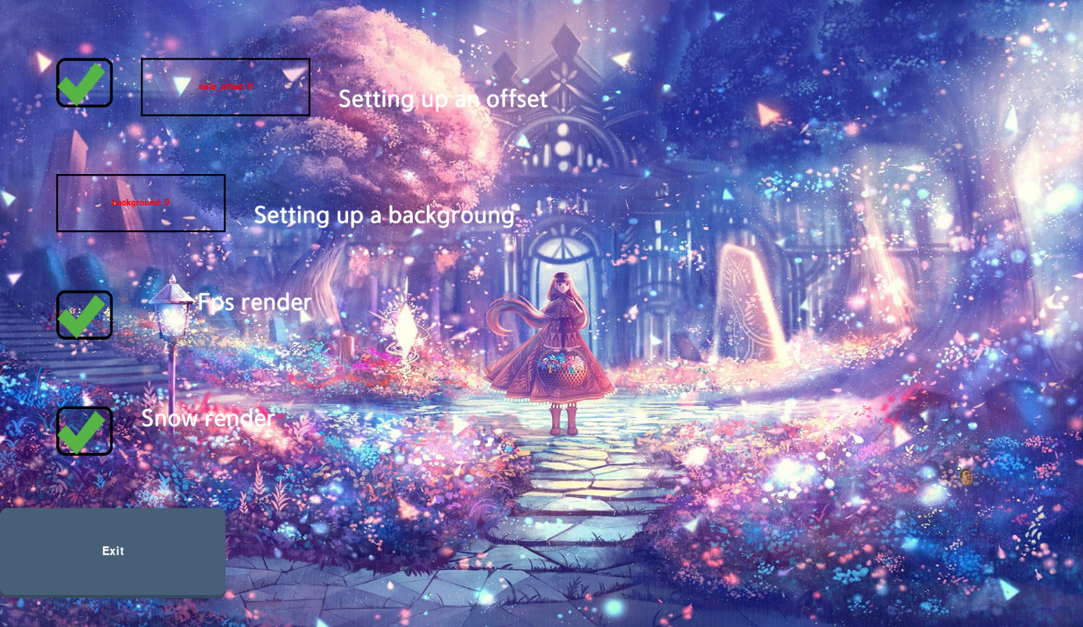

Slide 7

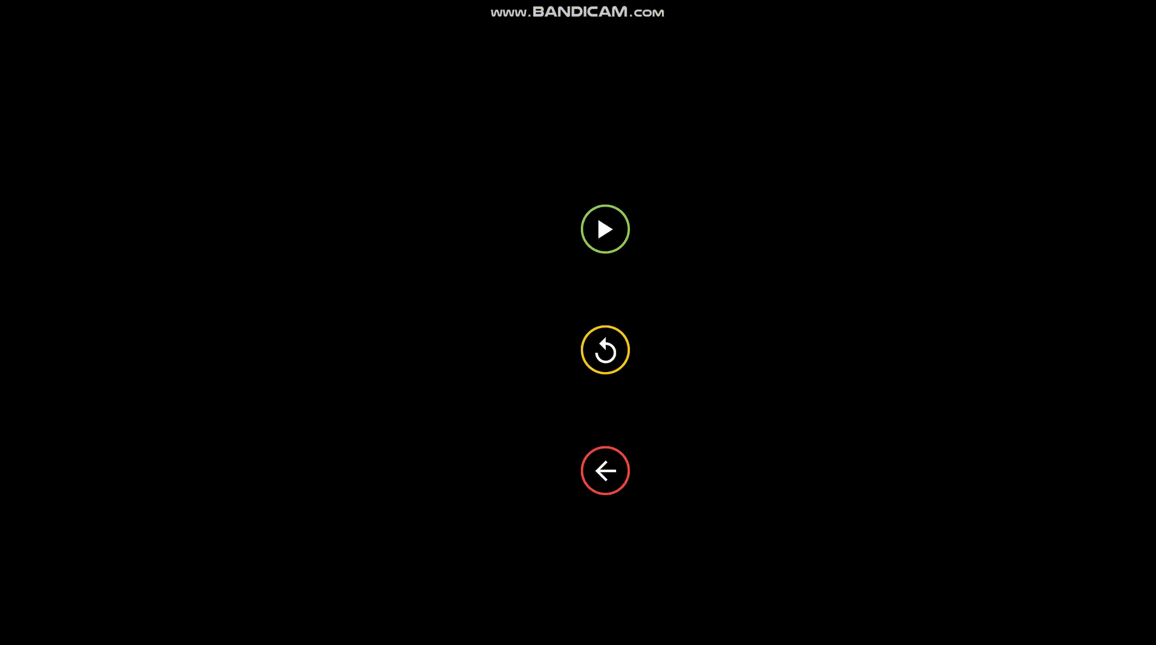
Видео-пример геймплей игры «PRYG»

Slide 8

ЗАКЛЮЧЕНИЕ
Как писалось выше геймплей в этой игре простой. Он обращается к нашим участкам мозга, отвечающим за распределённое и фокусированное внимание, зрительно-моторную координацию, скорость обработки информации и время реакции, и конечно же слуховое восприятие. А теперь соединим всё это с музыкой, являющейся неотъемлемой частью нашей жизни, способствующей выработки «гормона счастья». Поэтому музыкальные аркады привлекли к видеоиграм новую аудиторию. Они не заменили пробежки на природе и занятия в спортзале, но определенно помогают весело и с пользой провести время.

Slide 9

Список примененных технологий:
Threading, pygame, Librosa, tkinter, random

Slide 10
